Slide 1
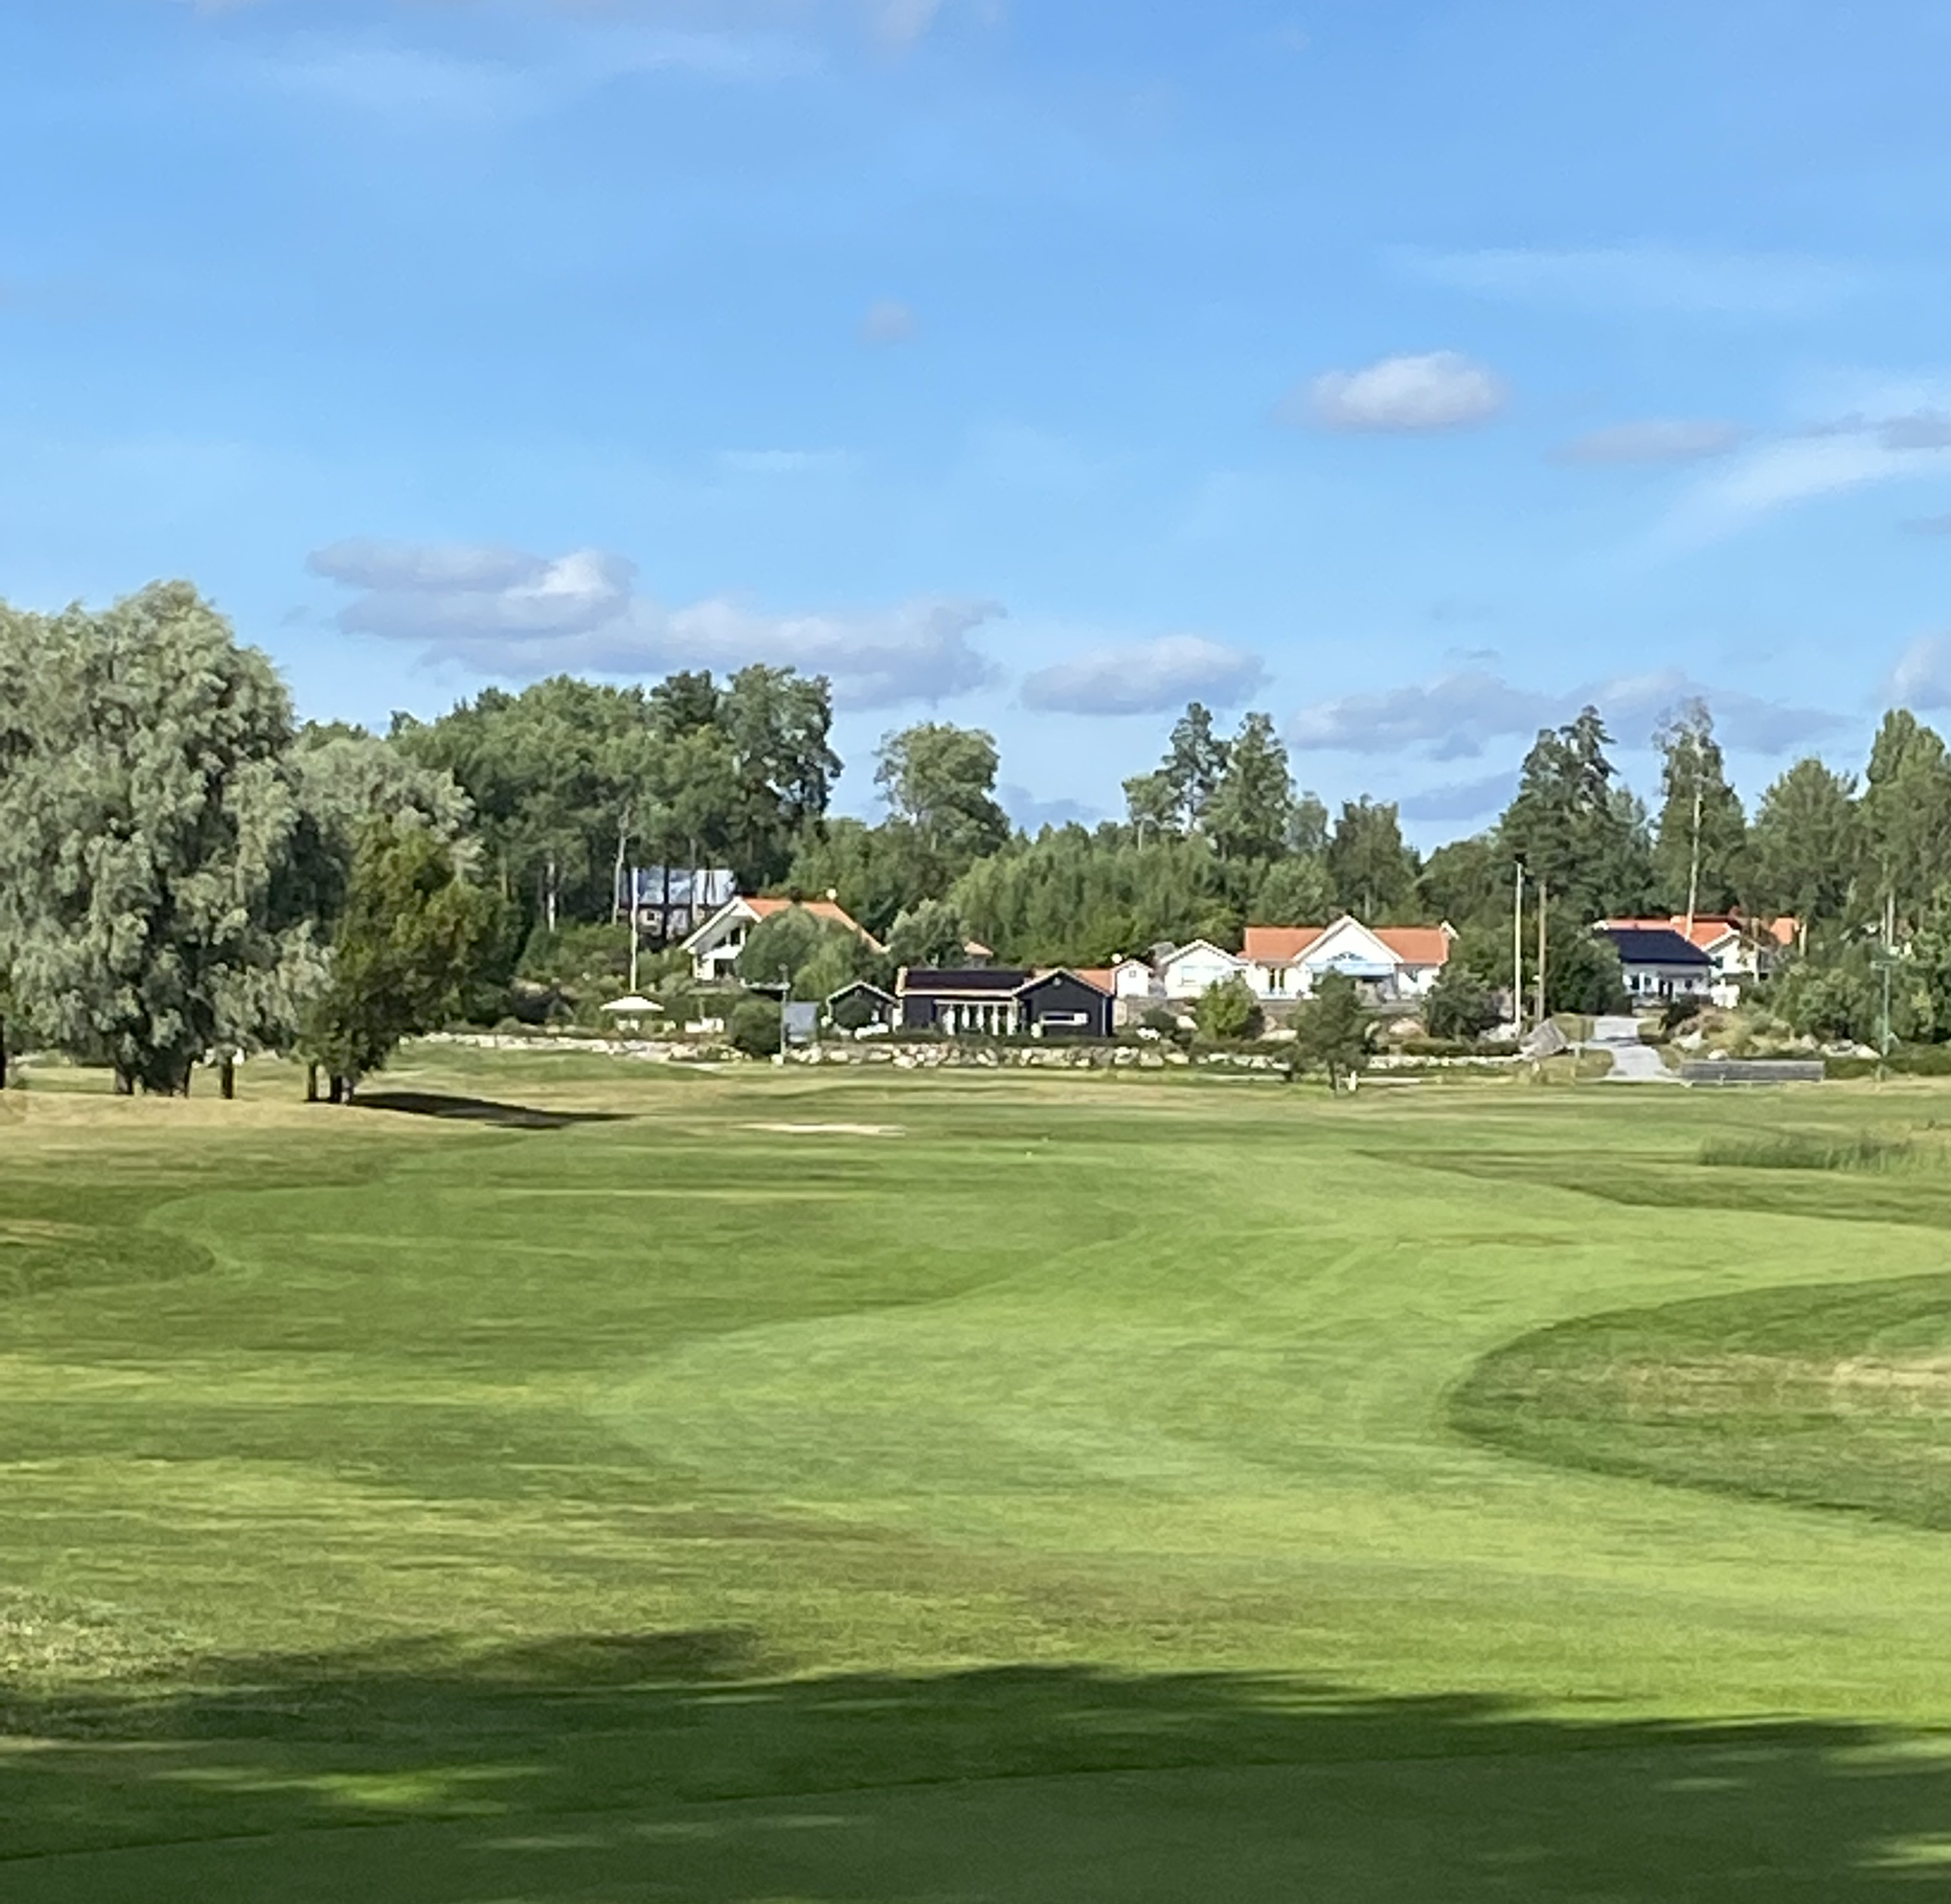
Masterplan & skötsel-plan Burviks GK

Slide 2
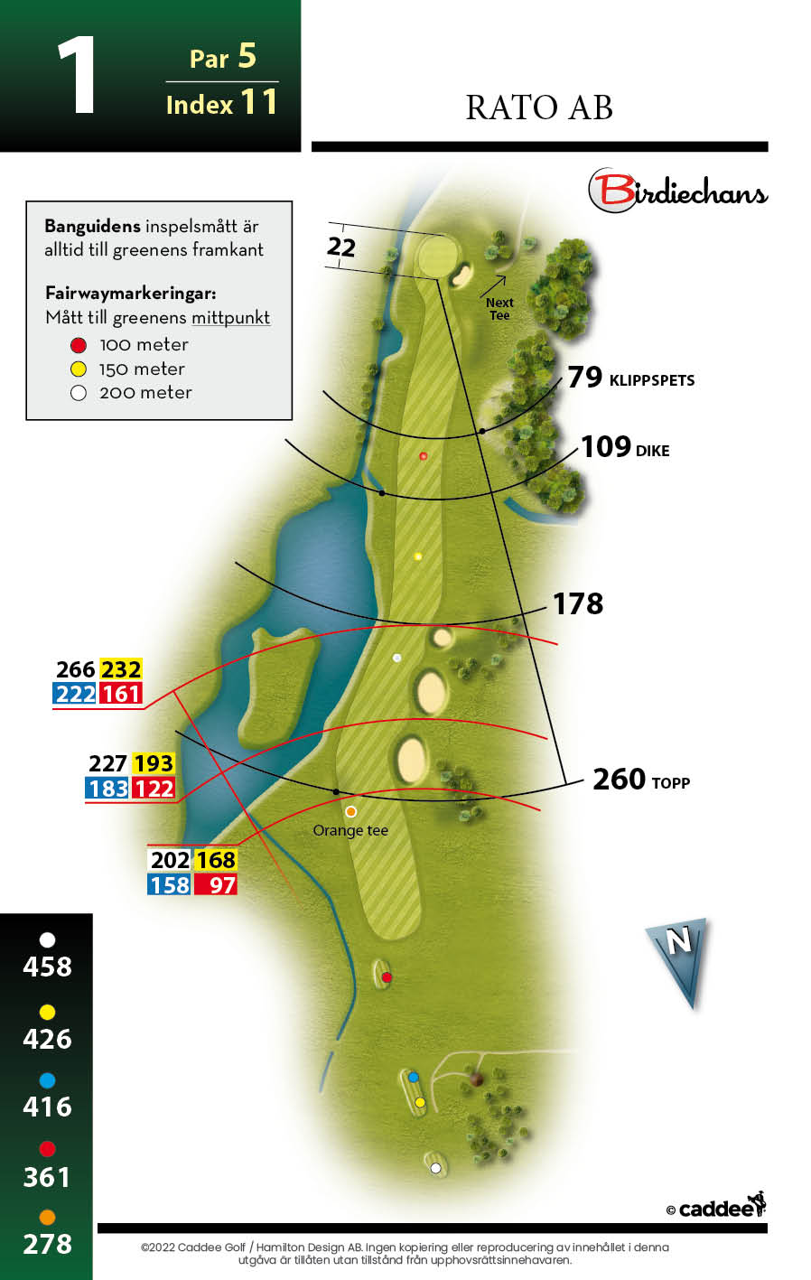





Dränera bunkern
HÅL 1
Par 5

Slide 3
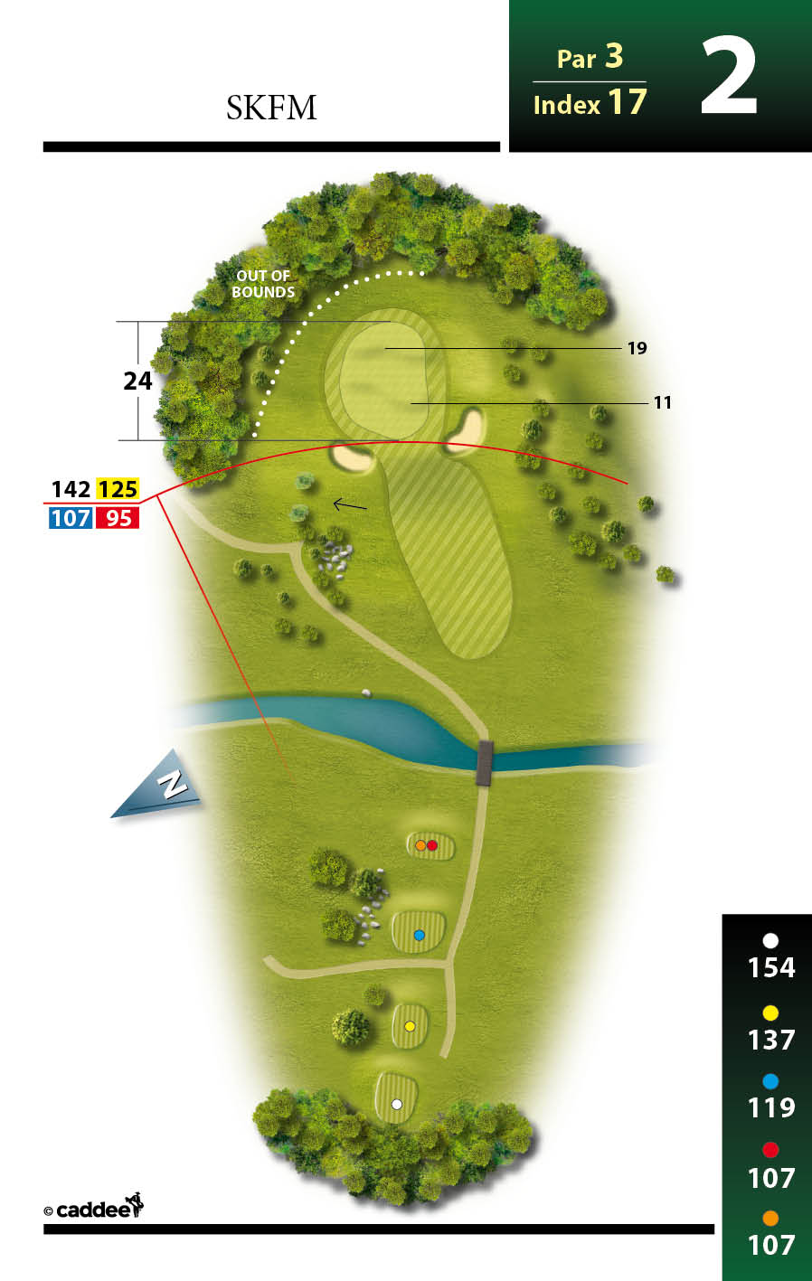
Sänka vit tee och höja gul tee så vi får större yta att slå utslagen från
HÅL 2
Par 3

Slide 4
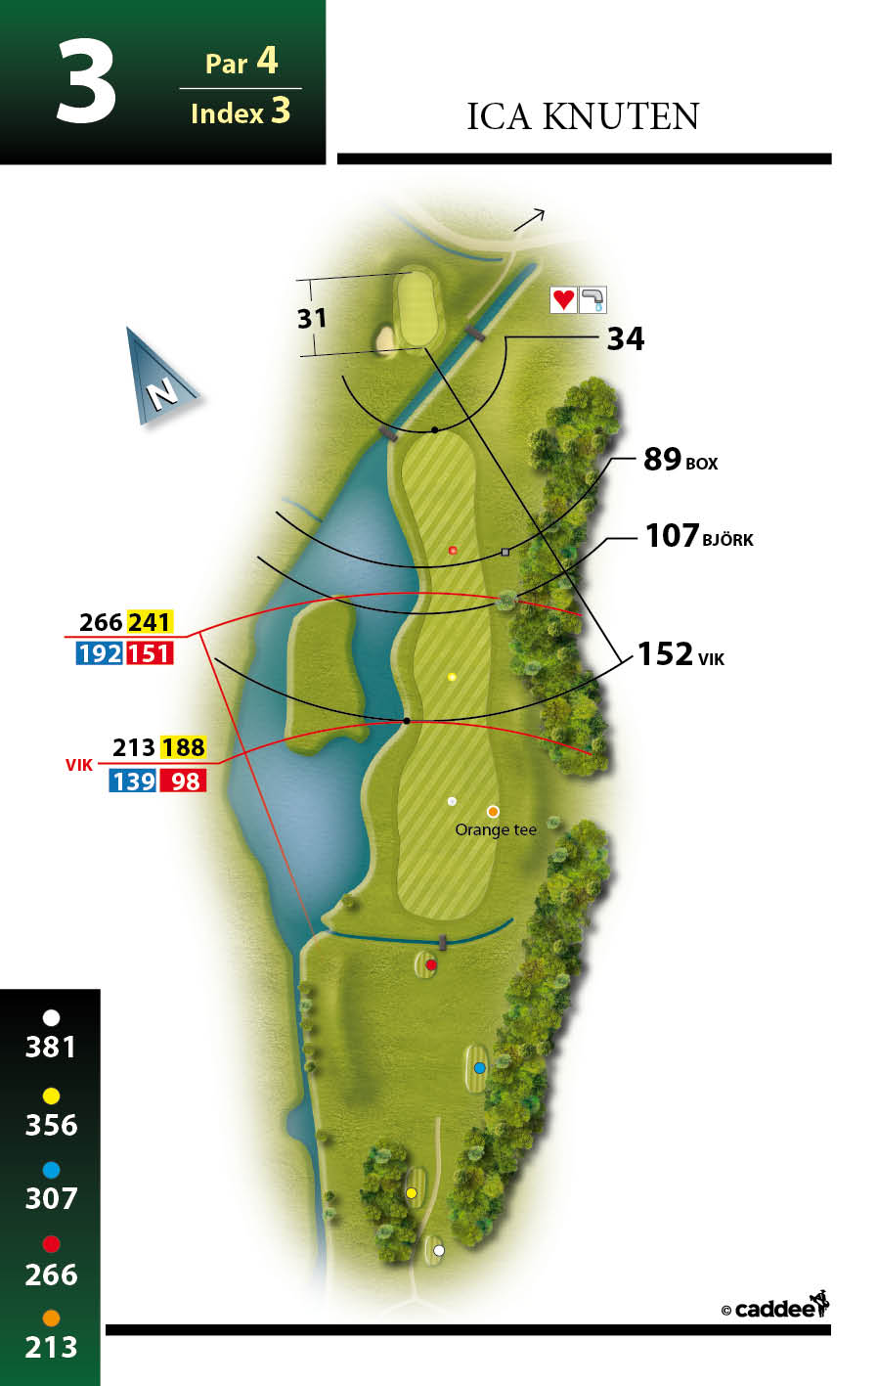
Förlänga gul tee och placera vit tee på samma yta
HÅL 3
Par 4

Slide 5
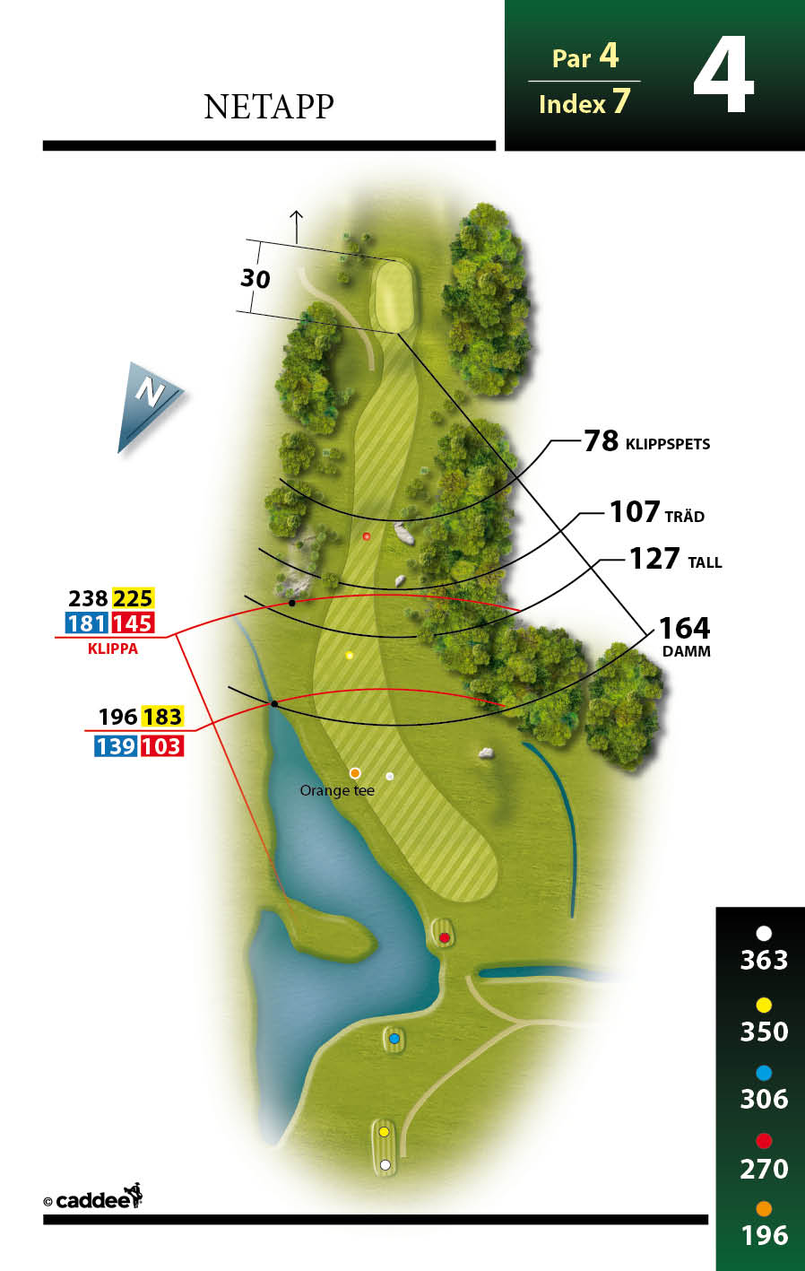
Fylla upp svackan på höger sida av green samt få till bättre tillväxt på vänster sida mellan vägen och green
Ta bort trädet och rensa kullen.
HÅL 4
Par 4

Slide 6
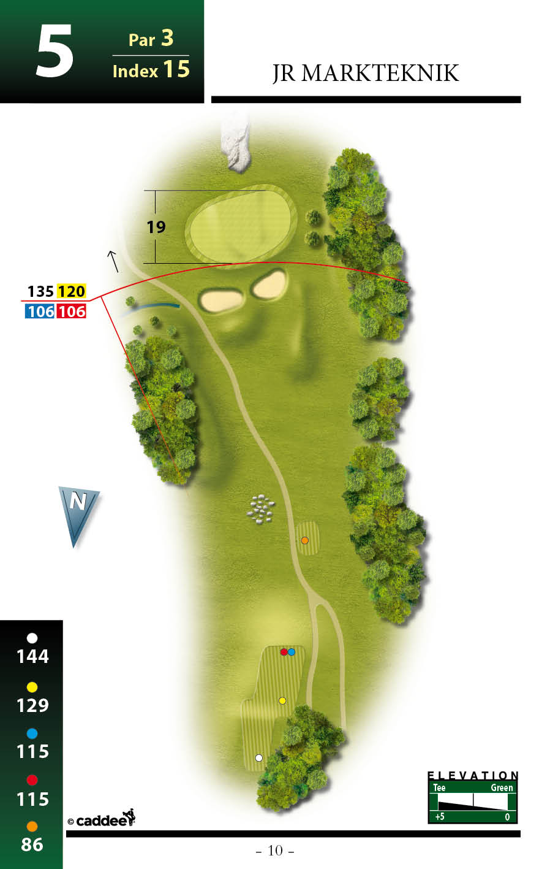
Rensa bort buskage mot 6ans tees
Fyll högra den av vänstra bunkern för bredare inspel
HÅL 5
Par 3

Slide 7
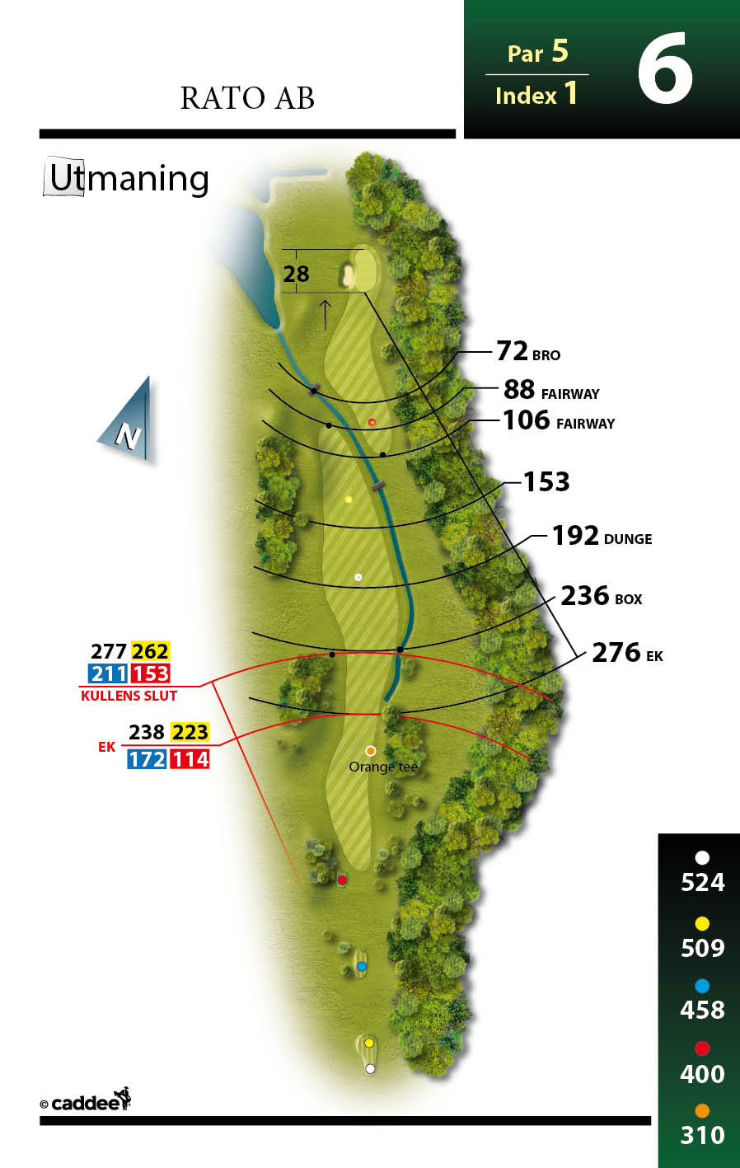
Flytta greenen närmare dammen där 7ans vit/gul tee är idag.
Flytta fram gul tee till samma som blå
HÅL 6
Par 5

Slide 8
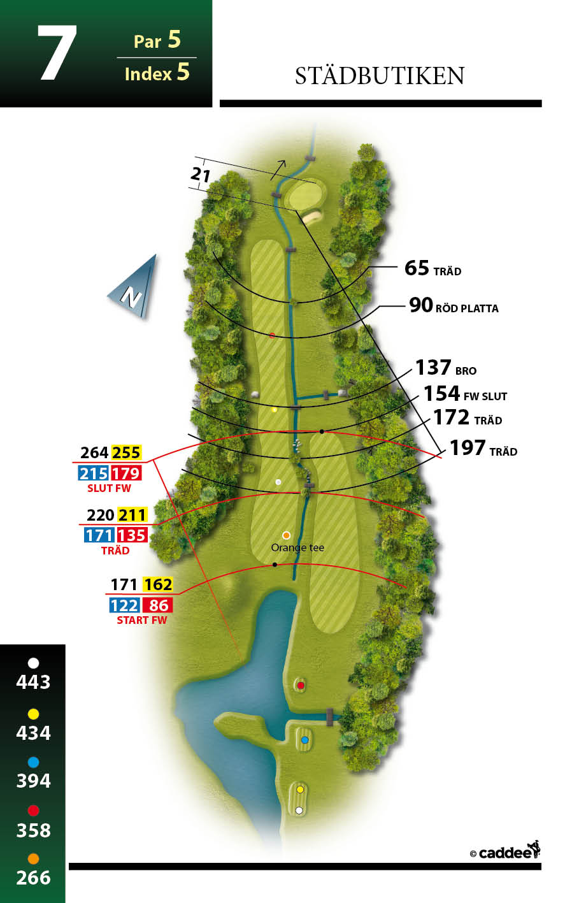
Bygga om greenen, detta då den är vinklad från inspelet och saknar dränering mot diket
Ta ner träd mellan punkterna för mera solljus på fairway
Flytta vit/gul tee om 6ans green flyttas
HÅL 7
Par 5

Slide 9
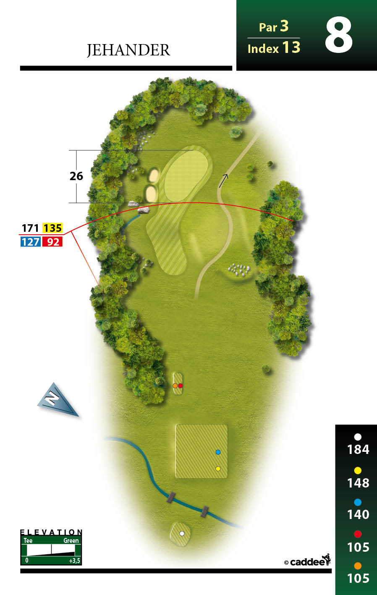
Sänka kullen framför greenen för bättre vattenavrinning samt att kunna se greenen från tee eller flytta tee på kullen bredvid nuvarande röd tee
HÅL 8
Par 3

Slide 10
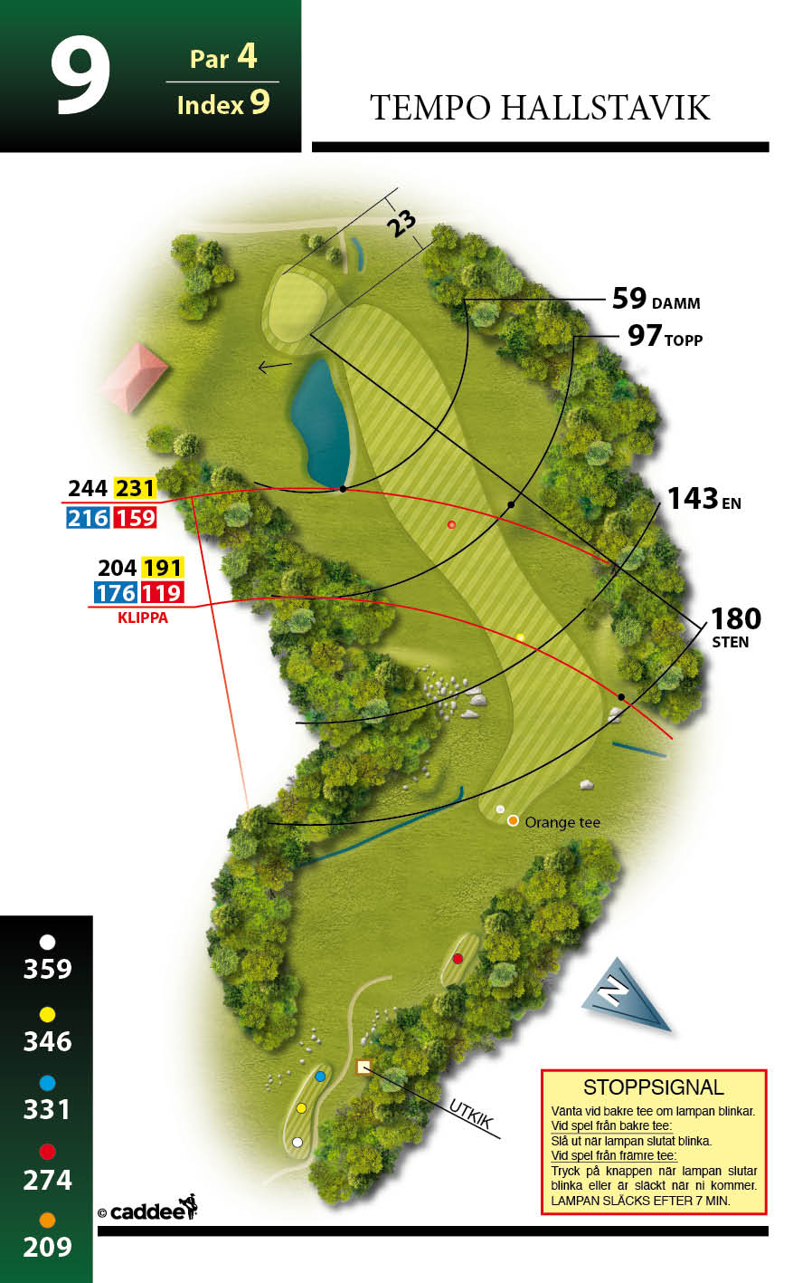






Fylla upp området bakom greenen med mera jord för att få bort svackor
Flytta vit/gul/tee till bakom röd
HÅL 9​
Par 4

Slide 11
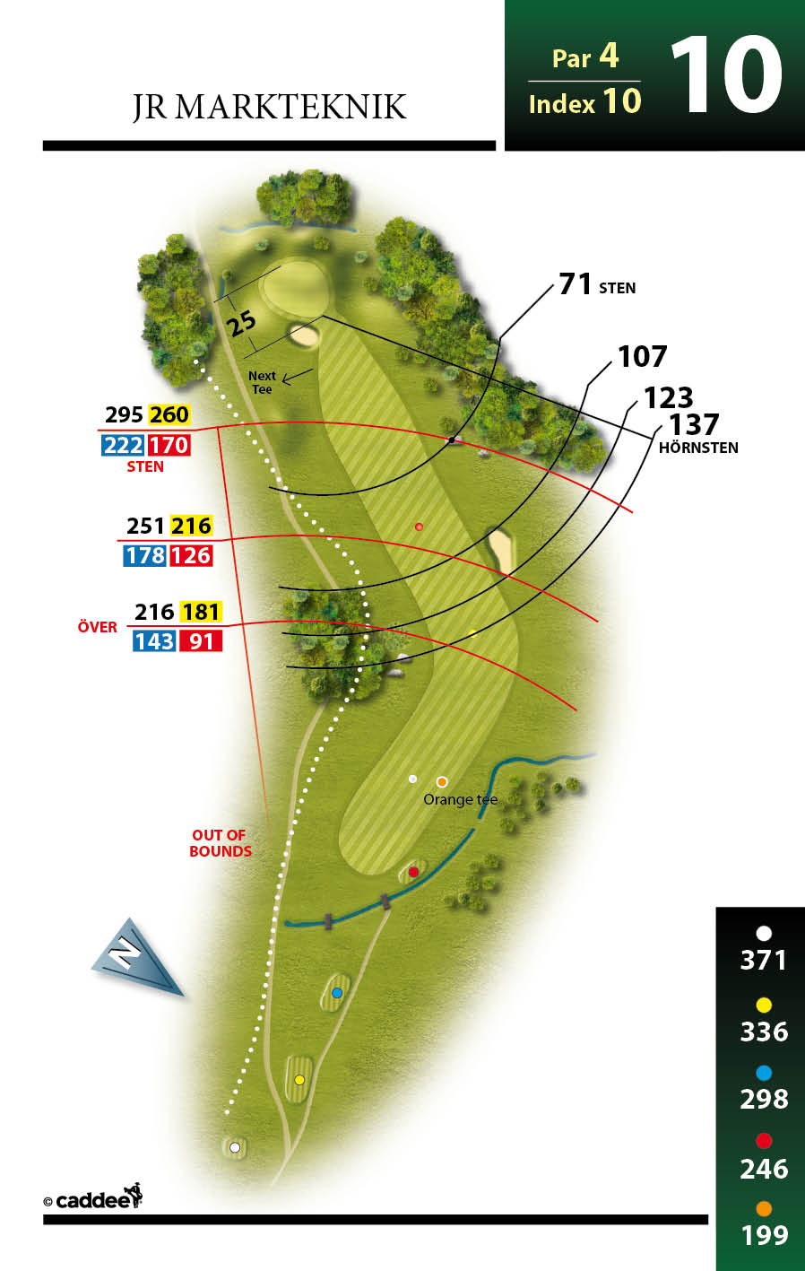
Ta bort björk för mera solljus
Byta ut jorden innan bunkern för att kunna få bra växtlighet innan bunkern
HÅL 10
Par 4

Slide 12
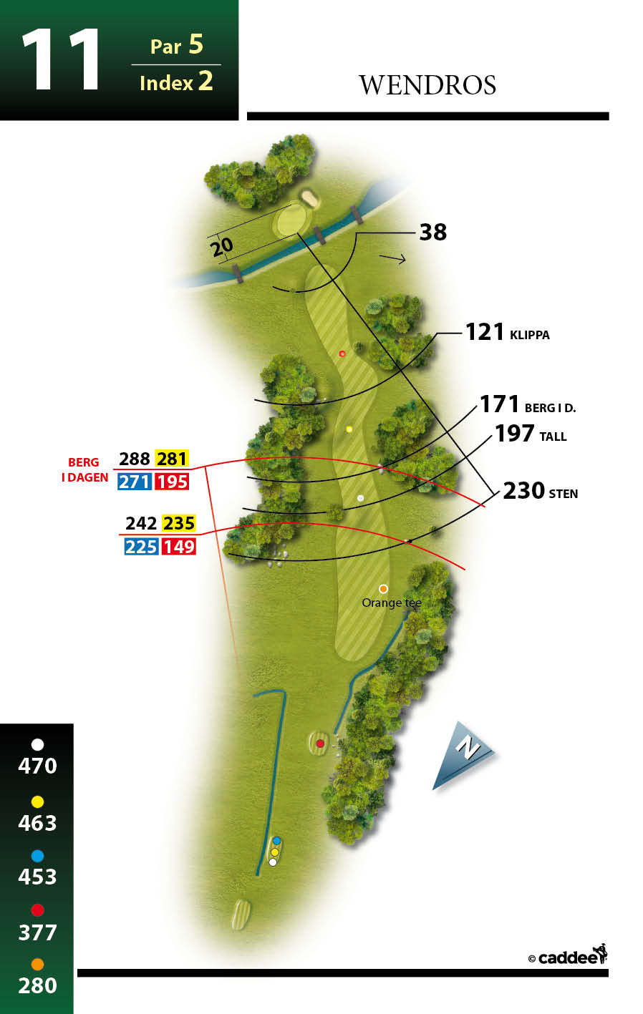
Bygga om greenområdet med pallisad då greensidan sjunker vid vattenflöde och klippning med tunga maskiner
Jämna ut området till höger om tallen genom att spränga bort bergknallen.
HÅL 11​
Par 5

Slide 13
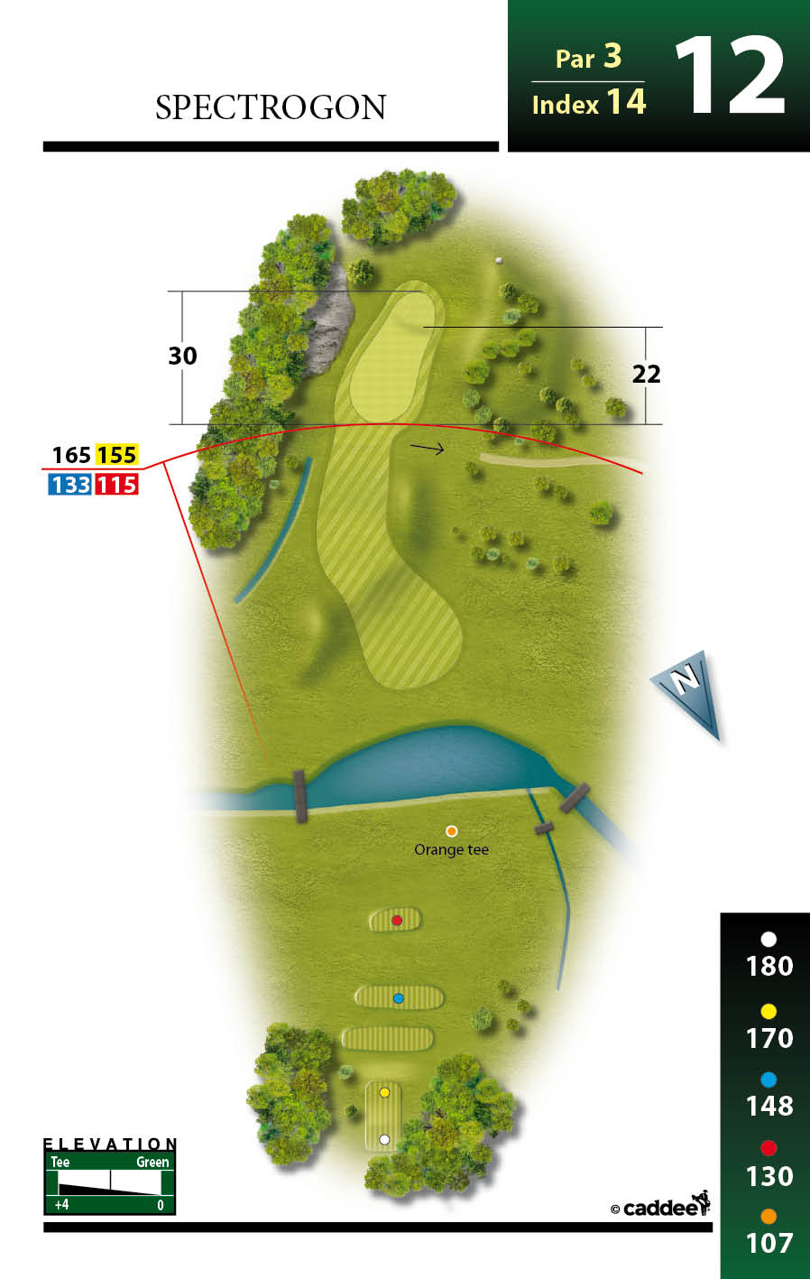
Rensa bland enbuskarna innan green.
Iordningställa teeyta och kunna använda torv till kommande projekt där det behövs
HÅL 12
Par 3

Slide 14
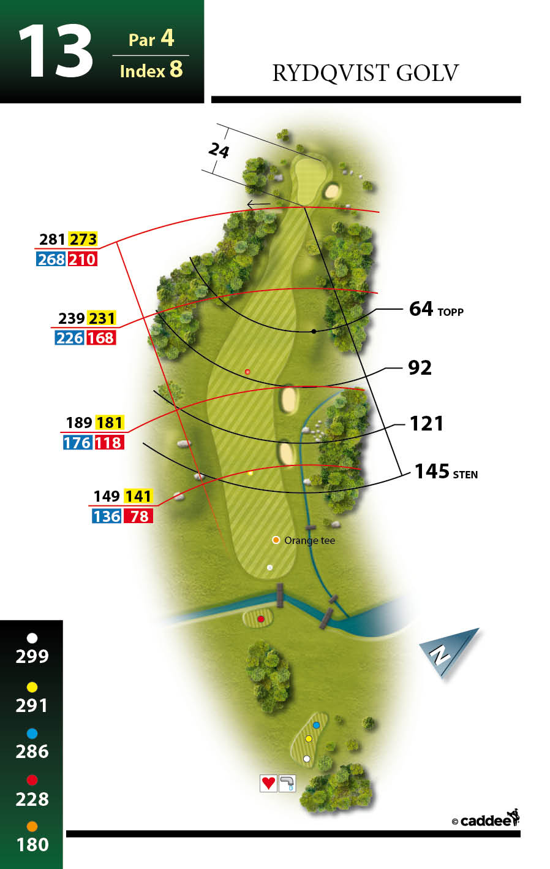
Ta bort tallar för mera solljus
Ta bort/ansa busken
Flytta vit/gul/blå tee
HÅL 13
Par 4

Slide 15
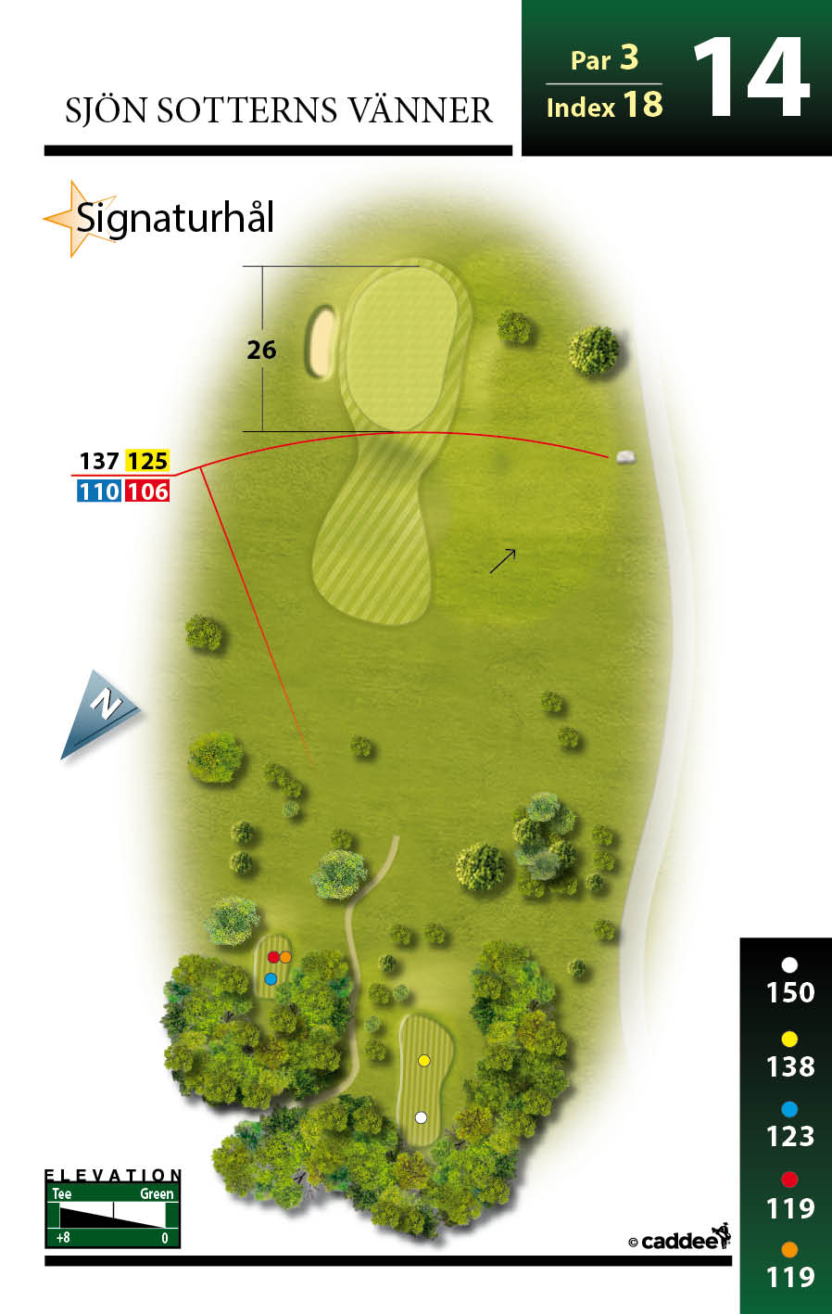
Gör om till gräsbunker
Rensa buskage runt gul/vit tee
HÅL 14​
Par 3

Slide 16
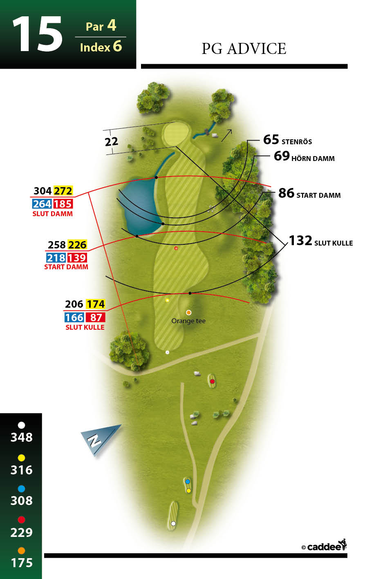
Lyfta upp lågpunkterna i greenen för att slippa problem med stående vatten under vintern
Ta bort tallen som stjäl solljus
Bunkersystem för att göra utslaget mer intressant
Ha fairwayklippning över kullen.
Flytta röd tee så utslaget följer spelriktningen
Höja vit tee för att se mer av hålet
HÅL 15​​
Par 4

Slide 17
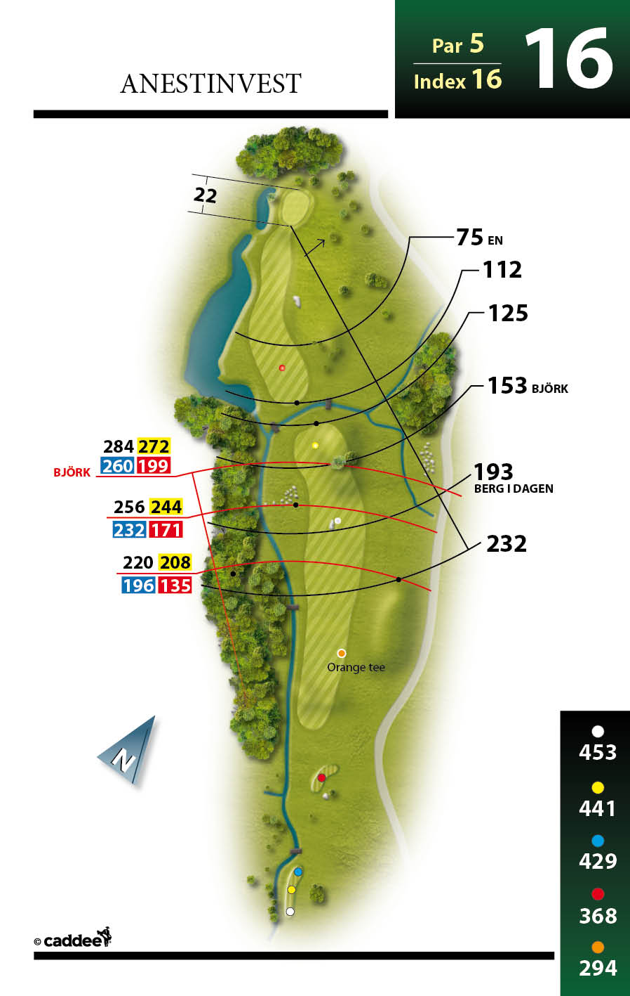
Lyfta upp lågpunkterna i greenen för att slippa problem med stående vatten under vintern. Alternativt flytta greenen till höger
Bygga en bunker snett höger innan greenen
Ta bort vänstra björken
Ta bort berg i dagen & göra fairway
HÅL 16​
Par 5

Slide 18
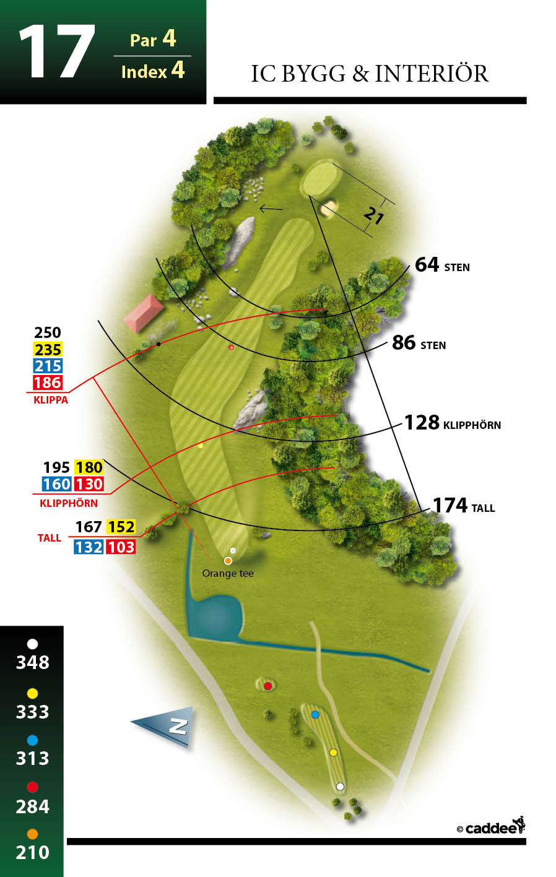
HÅL 17
Par 4
Ta bort tall bakom greenen för mera solljus
Ta bort björken som växer under tallen
Lägga dränering, för att få bort blöthål
Rensa sly för att få fram flera tallar som symboliserar hålet
Ta ned björk vid gul/blå tee

Slide 19
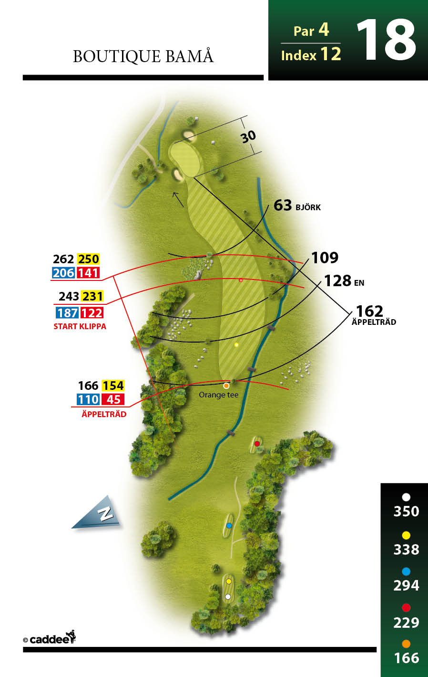
Lyfta upp lågpunkterna i greenen för att slippa problem med stående vatten under vintern
Kulvertera diket mellan broarna, för att kunna ge en möjlighet till fairwayklippning för att öppna upp inspelet bättre
Spräng bort berget där äppelträdet stod.
Röj slänten så man ser röd tee från gul tee
HÅL 18
Par 4​

